Slide 1
Masada
Zásobování vodou

Slide 2

Masada voda
Číslo projektu | CZ.1.07/1.5.00/34.0950
Kódování materiálu | vy_32_INOVACE_dej2_zdk08
Označení materiálu | zdk08_masada_voda..pptx
Název školy | Gymnázium Kladno
Autor | Mgr. Jitka Přibilová
Anotace | Výukový materiál – prezentace. Podklad pro výklad i samostatnou práci. Seznámení s unikátním zásobením vodou pevnosti v pouštní oblasti.
Předmět | Dějepis, Seminář z dějepisu
Tematická oblast | Židovské dějiny
Téma | Masada voda
Očekávané výstupy | Žákům se dostane srovnání biblických příběhů s fakty doloženými historickým bádáním. Žákům se otevře prostor k pochopení judaismu i počátků křesťanství.
Klíčová slova | Masada, Herodes
Druh učebního materiálu | prezentace (výkladová)
Ročník | 1., seminář z dějepisu
Cílová skupina | vyšší stupeň osmiletého gymnázia, čtyřleté gymnázium
Ověřeno | 1.A 19.2.2014
Zdroje uvedeny na konci dokumentu.

Slide 3
Vodní zdroje
Rozsáhlý palácový komplex si činil velké nároky na spotřebu vody
Masada se nachází v Judské poušti, zajištění dostatku vody vyžadovalo velmi sofistikované řešení

Slide 4
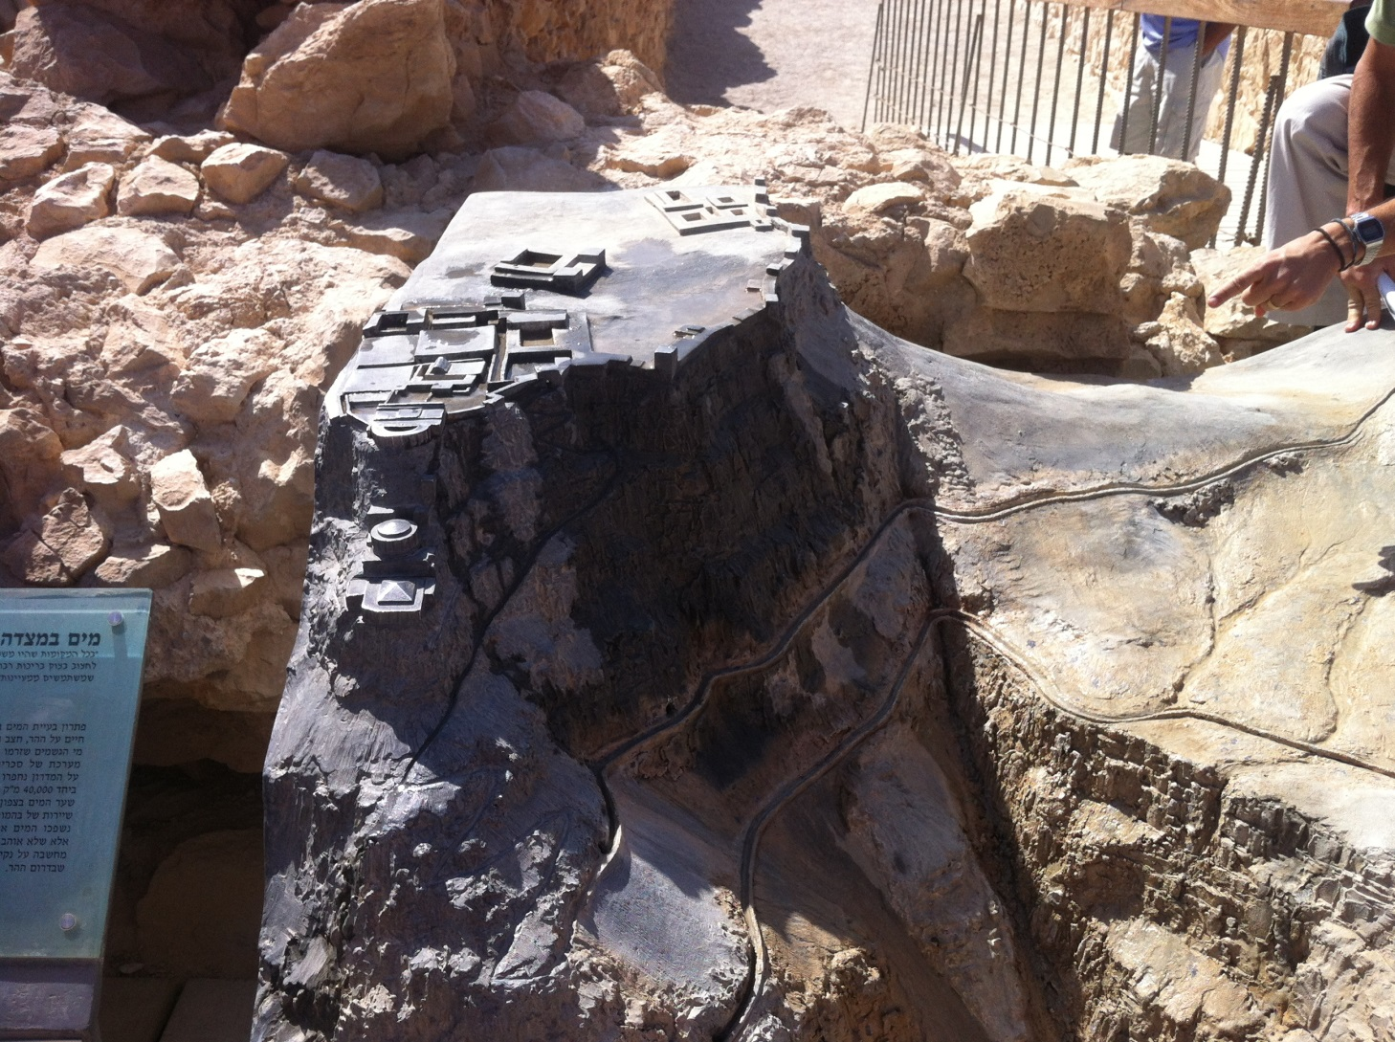
Model řešení zásobování vodou

Slide 5
Využití řek
V blízkosti náhorní plošiny tekly dvě sezónní řeky (viz model výše)
Znamená to, že koryta se naplnila pouze v zimním období, během léta pak zcela vyschla
Ve skále byla vylámána hlavní cisterna, do které se říční voda sváděla

Slide 6
Na tomto odkazu lze mimo jiné nalézt foto centrálního rezervoáru
www.bible-architecture.info/Masada.htm

Slide 7
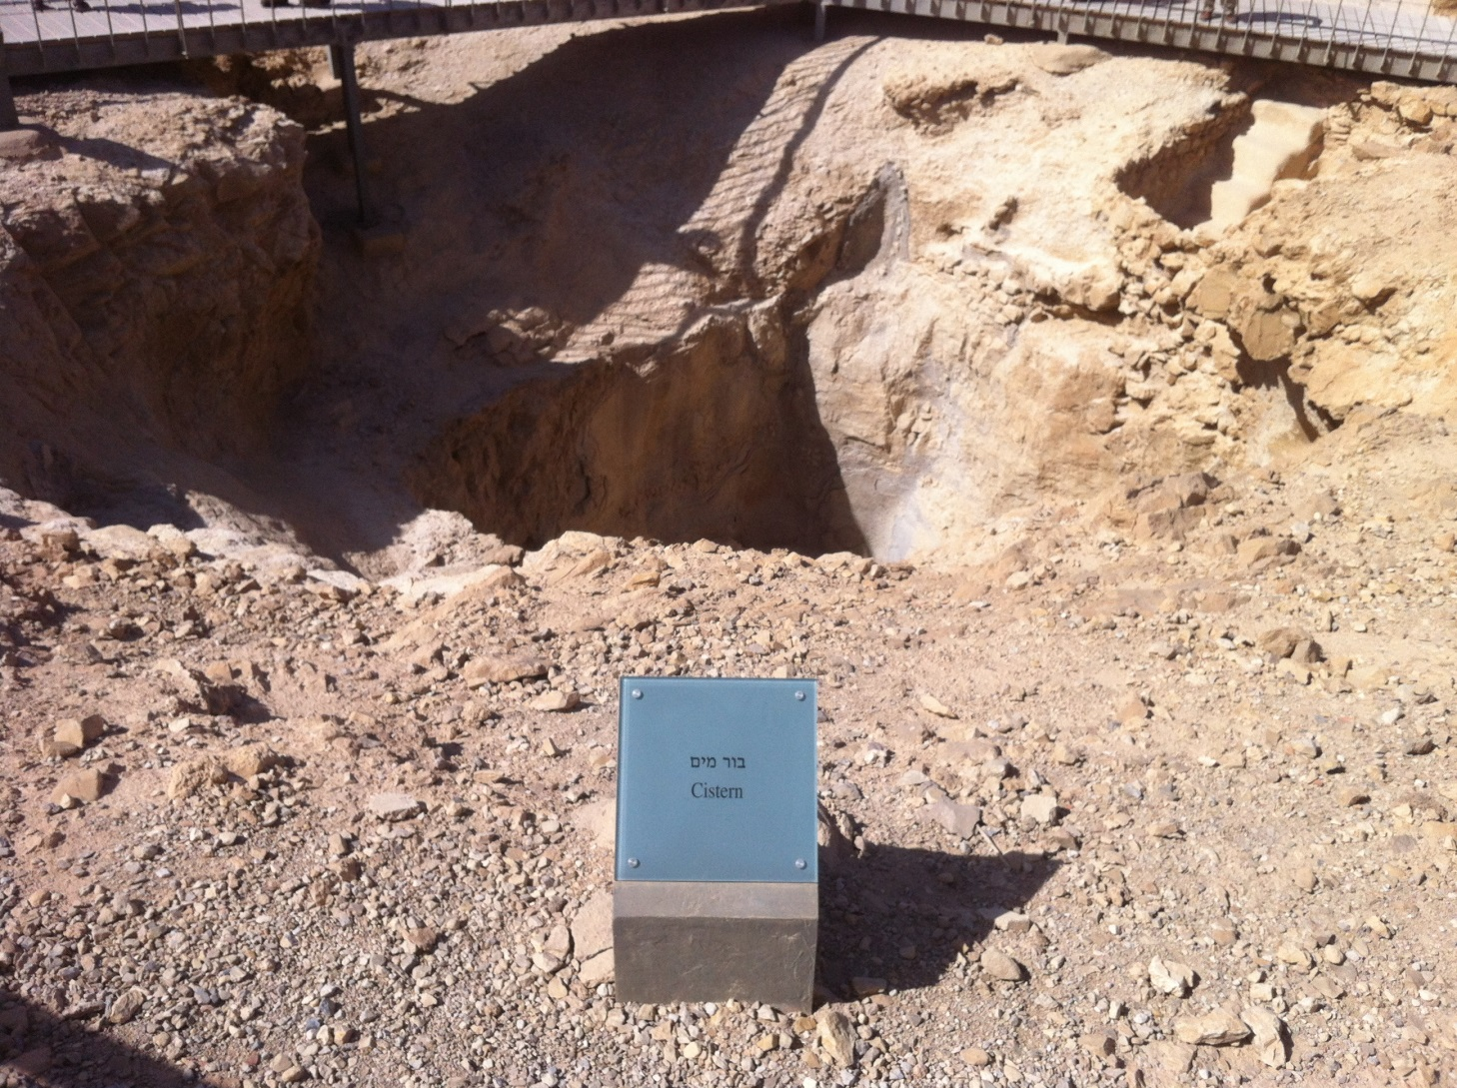
Jedna z vedlejších cisteren

Slide 8
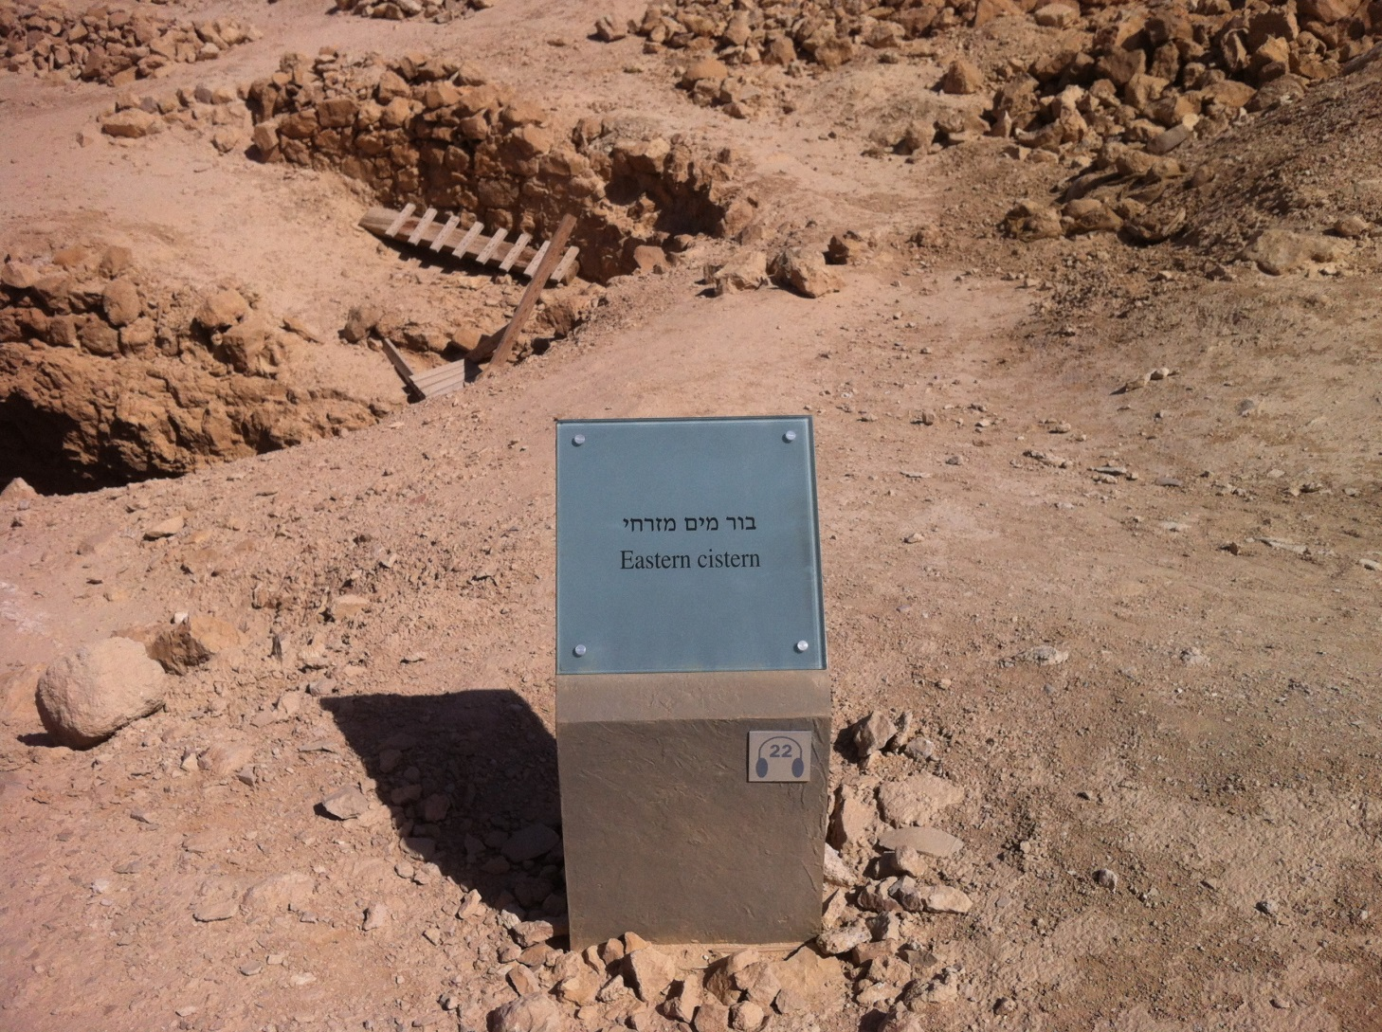
Cisterna ve východí části komplexu

Slide 9
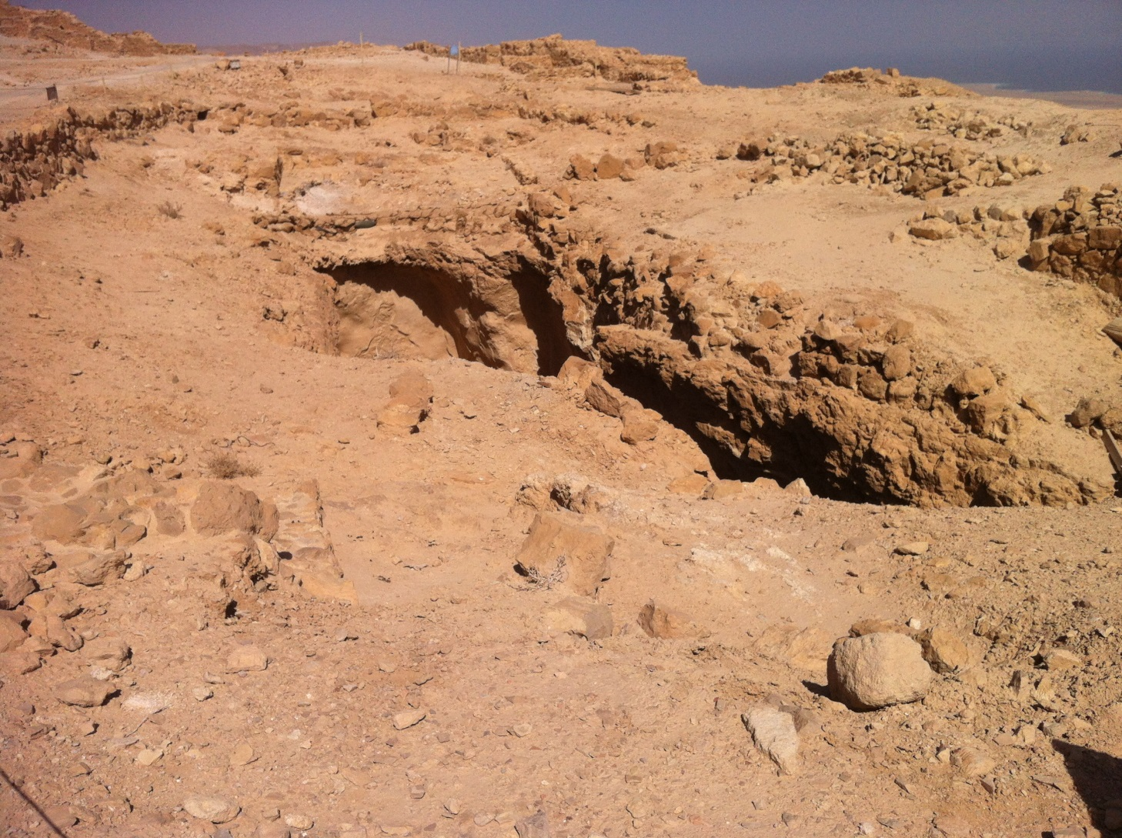
Detail východní cisterny

Slide 10
zdroje
Všechny fotografie v této prezentaci pocházejí ze soukromého archivu autorky

